Slide 1
Local Dimming Debug flow
Ricky.Chen
Mstar Confidential!!

Slide 2
LD Flow
Algorithm
Video
IN
Mean/Max Blending
Statistics
BL Gamma
Temporal Filter
Spatial Filter
SW
LD Strength
LSF
Compensation
Video
OUT
BL Remapping
SPI
OUT
MSPI
GD Strength

Slide 3
LD debug flow
HW statistics
LD Algorithm
Output SPI
Panel
Step1.
用debug mode確認
每顆led是否能順利控制
Step2.
關掉LD function
確認LD panel參數設定
Step3.
Dump LDF dram
確認統計資料正確
Step4.
打 Test pattern
Dump SPI dram
確認output SPI是否如預期
Step5.
確認演算法

Slide 4
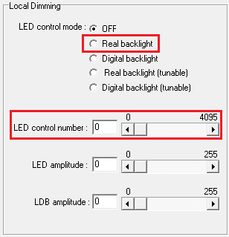
Step1. 確認每顆燈SPI正常

Slide 5
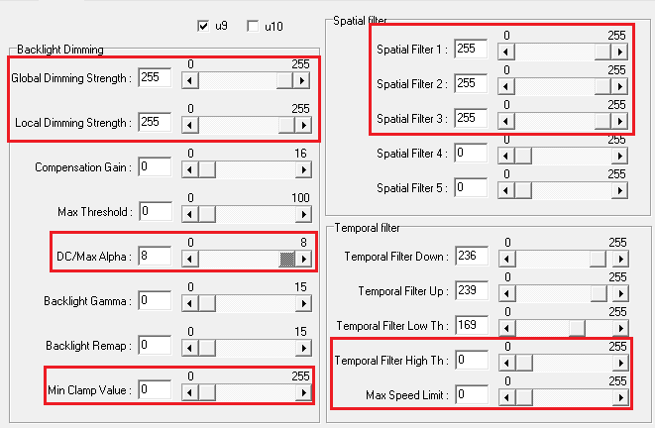
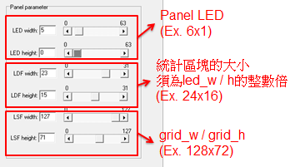
Step2. Turn off LD function
Turn off LD function
Check parameter

Slide 6
Step3&4. Dump Dram
Video
IN
Mean/Max Blending
Statistics
LDF Dram
(h05 h04) * (0x20) U9
BL Gamma
Temporal Filter
Spatial Filter
SW
(h4e h4d) * (0x20) U9
LD Strength
LSF
Compensation
LDB Dram
Video
OUT
BL Remapping
SPI Dram
SPI
OUT
MSPI
GD Strength
((h4e h4d) + (h7f h7e)) * (0x20) U9

Slide 7
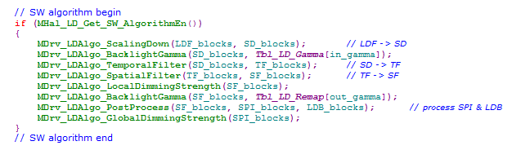
Step5. Check Algorithm
Mdrv_ldalgo.c
LDB_blocks
LDF_blocks
SD_blocks
TF_blocks
SF_blocks
6x2
Ex. 30x30
6x2
6x2
6x2
SPI_blocks
6x2

Slide 8
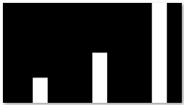
Issue1. LGE_Monaco統計錯誤
[Symptom] :
畫面下半部統計沒有作用
[現象分析] :
打測試pattern
LDF設定正確=>畫面異常；LDF設定錯誤=>畫面正常
BL全暗
BL亮1/2
BL全亮

Slide 9
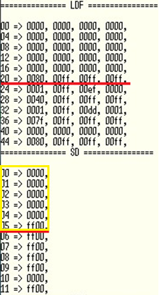
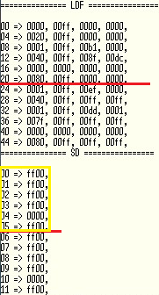
Issue1. LGE_Monaco統計錯誤
[Debug1] : 在Algorithm印出LDF_block & SD_block
LDF設定正確
LDF設定錯誤
LDF setting: 6x2
LED setting: 6x1
畫面“真”正常
畫面“假”正常
Output SPI
Output SPI

Slide 10
Issue1. LGE_Monaco統計錯誤
[Root Cause] :
Muji & U10以前的IC，無法支援Nx1 & 1xN的LED，所以RD在演算法使用Nx2 & 2xN來處理，最後output SPI再取上下兩排(或左右)的maximum值來取代。
SW同仁在合code的時候，漏掉取maximum的這一段，導致output SPI都只有上排的值。

Slide 11
Issue2. INX_U7 LD 沒有效果
[Symptom] :
INX軟體同仁回報，Local Dimming沒有效果，但是debug mode有反應(每顆LED可以個別控制)
[現象分析] :
INX_U7_16x4是剛開的案子，還是使用公版的code，LD演算法出問題的機會不大，所以推測是新panel的參數設定錯誤，造成Local Dimming沒有反應

Slide 12
Issue2. INX_U7 LD 沒有效果
[Symptom] :
INX軟體同仁回報，Local Dimming沒有效果，但是debug mode有反應(每顆LED可以個別控制)
[現象分析] :
INX_U7_16x4是剛開的案子，還是使用公版的code，LD演算法出問題的機會不大，所以推測是新panel的參數設定錯誤，造成Local Dimming沒有反應

Slide 13
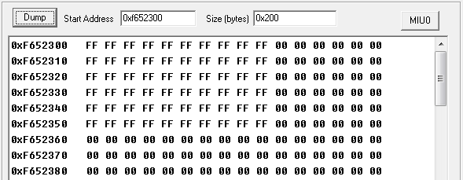
Issue2. INX_U7 LD 沒有效果
[Debug1] : 確認SPI dram是否有變化
Dump dram發現SPI的Size跟預期的不同，這片panel是16x4=64顆LED，但是我們得到的dram卻是6x10=60顆LED，如下圖
請軟體修正後，再次確認問題，發現問題還是存在，而我們不管切換什麼畫面output SPI都固定被寫同樣的值。而debug mode是正常的。因此，問題應該是出在演算法以前。

Slide 14
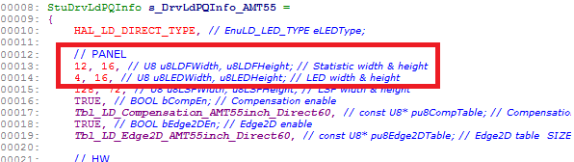
Issue2. INX_U7 LD 沒有效果
[Debug2] : 確認LED & LDF參數設定是否正確
LDF的width/height需要為LED width/height的整數倍

Slide 15
Issue2. INX_U7 LD 沒有效果
[Debug3] :關掉LD相關function確認問題是否還在
不同project的LD參數一定會不一樣，關掉相關function再來debug
Ps1. 不管任何問題，建議先重設紅色方框裡的參數再來debug
Ps2. Global Dimming Strength跟Local Dimming Strength設成0
都有可能造成LD沒有作用

Slide 16
Issue2. INX_U7 LD 沒有效果
[Debug4] :Dump LDF dram
發現不管甚麼pattern，統計Dram得到的值都是0。意味著，硬體沒有正常報出統計值。
這時候再回去double check LDF的設定值。
Debug到這邊已經可以排除我們的守備範圍，並且可以協助RD跟SW釐清，這個問題有很大的機會是發生在統計區塊。請SW往這個方向去追。

Slide 17
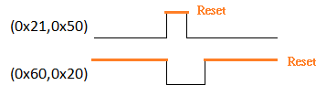
Issue2. INX_U7 LD 沒有效果
[Root Cause] : HSyncStarEnd設定錯誤
因為Local Dimming當HSync=1會Reset統計資料，所以如果設定(0x60,0x20)會讓LD絕大部分的時間都在Reset，所以一直無法統計到值。

